Slide 1
আজকের ক্লাসে

Slide 2
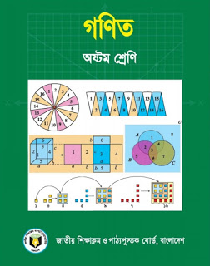
পরিচিতি
পংকজ কান্তি তালুকদার
সহকারী শিক্ষক
হবিগঞ্জ হাই স্কুল এন্ড কলেজ
সদর,হবিগঞ্জ।
বিষয়: গণিত
শ্রেণি : অষ্টম
অধ্যায়: 4.4

Slide 3
স্মরণ করি:
6 এর গুণনীয়কগুলো হল:
1, 2, 3, 6
12 এর গুণনীয়কগুলো হল:
1, 2, 3, 4, 6, 12

Slide 4
6 ও 12 এর সাধারণ গুণনীয়কগুলো হল:
2, 3, 6
6 ও 12 এর গরিষ্ঠ সাধারণ গুণনীয়ক
অর্থাৎ গ.সা.গু. হল: 6

Slide 5
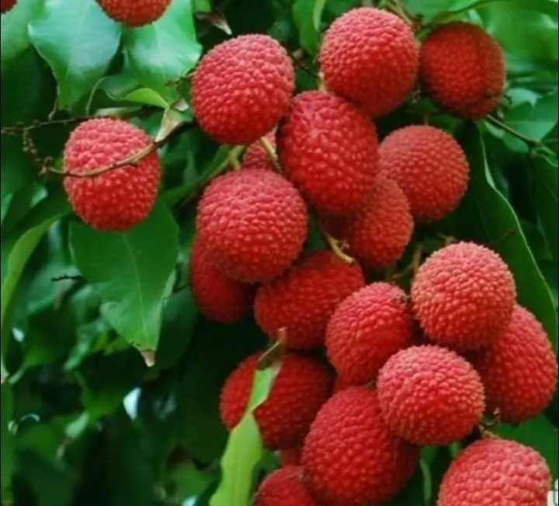
ছবি গুলো দেখি ও বলি:
45 টি লিচু

Slide 6
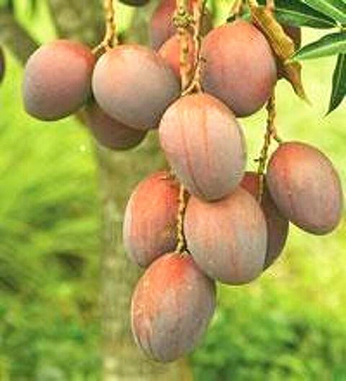
27 টি আম

Slide 7
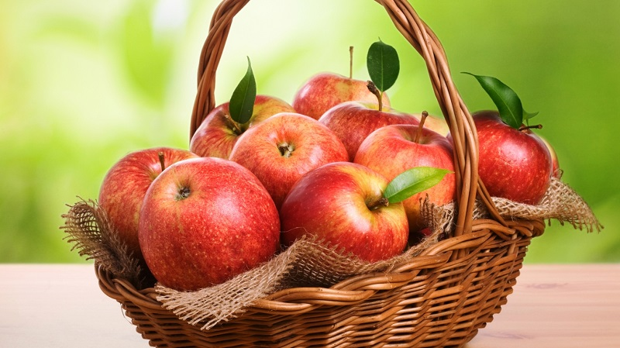
9 টি আপেল

Slide 8
ফলগুলো সর্বাধিক কতজন
শিক্ষার্থীদের মধ্যে সমানভাবে
ভাগ করে দেওয়া যাবে?
উত্তর : 9 জন

Slide 9
সমস্যাটি সমাধানের
প্রক্রিয়া হলো :
গ.সা.গু.

Slide 10
আজকের পাঠ :
গ.সা.গু. নির্ণয়
অনু: 4.4
পাঠ:01

Slide 11
শিখন ফল:
এই পাঠ শেষে শিক্ষার্থীরা….
গ.সা.গু কি বলতে পারবে।
গ.সা.গু এর ব্যবহার বুঝতে পারবে।
উৎপাদক এর সাহায্যে গ.সা.গু.নির্ণয়
করতে পারবে।

Slide 12
13.
36 a² b² c⁴ d⁵ , 54 a⁵ c² d⁴ এবং
90 a⁴ b³ c²
এখানে, 36 , 54 এবং 90 এর গ.সা. গু = 18
a² , a⁵ এবং a⁴ এর গ.সা.গু = a²
c⁴ , c² এবং c² এর গ.সা.গু = c²

Slide 13
কিন্তু রাশি তিনটিতে b ও d এর সাধারণ গুণনীয়ক নেই।
অতএব, নির্ণেয় গ.সা.গু . = 18 a² c²
Ans.

Slide 14
14.
20 x³ y² a³ b⁴ , 15 x⁴ y³ a⁴ b³ এবং
35 x² y⁴ a³ b²
এখানে, 20 , 15 এবং 35 এর গ.সা. গু = 5
x³ , x⁴ এবং x² এর গ.সা.গু = x²
y² , y³ এবং y⁴ এর গ.সা.গু = y²

Slide 15
a³ , a⁴ এবং a³ এর গ.সা.গু. = a³
b⁴ , b³ এবং b² এর গ.সা.গু. = b²
অতএব, নির্ণেয় গ.সা.গু . = 5 x² y² a³ b²
Ans.

Slide 16
মূল্যায়ণ (জোড়ায় কাজ)
15 ও 16

Slide 17
17.
1ম রাশি =
x² – 3x
= x( x – 3 )
2য় রাশি =
x² – 9
= x² – 3²
= (x + 3)(x – 3)

Slide 18
3য় রাশি =
x² – 4x + 3
= x² – 3x – x + 3
= x(x – 3) – 1(x – 3)
= (x – 3)(x – 1)
অতএব, নির্ণেয় গ.সা.গু . = x – 3
Ans.

Slide 19
18.
1ম রাশি =
18(x + y)³
= 18(x + y)(x + y)(x + y)
2য় রাশি =
24(x + y)²
= 24(x + y)(x + y)

Slide 20
3য় রাশি =
32(x² – y² )
= 32(x + y)(x – y)
অতএব, নির্ণেয় গ.সা.গু . = 2(x + y)
Ans.

Slide 21
মূল্যায়ণ (দলীয় কাজ)
19 নং

Slide 22
বাড়ীর কাজ: 17-20

Slide 23
ধন্যবাদ

